Slide 1
Хранилище документов
Карпов Арсений 409ИС

Slide 2
Проблема
Личные и рабочие файлы разъехались по мессенджерам, дискам, почте, сложно контролировать доступ.
Ручное управление правами и версиями ведёт к утечкам и потере актуальности.
Мобильный доступ часто ограничен, а безопасность зависит от слабых паролей.
Отсутствует прозрачность: пользователи не видят, кто и когда открывал или менял файлы.

Slide 3
Цель проекта
Дать единый сейф для загрузки, организации и совместной работы с файлами из мобильного клиента.
Обеспечить управляемый доступ, уведомления и контроль действий.
Упростить подключение: минимальная настройка, быстрый старт, дружественный UX.

Slide 4
Архитектура
Мобильный клиент (Expo/React Native) с навигацией по стэкам (auth)/(vault)/(settings).
Backend FastAPI: слои router, service, repository; сессии для аутентификации.
PostgreSQL — метаданные файлов/папок, права доступа, история.
S3-совместимое хранилище — сами файлы; операции загрузки/удаления синхронизируются с метаданными.

Slide 5
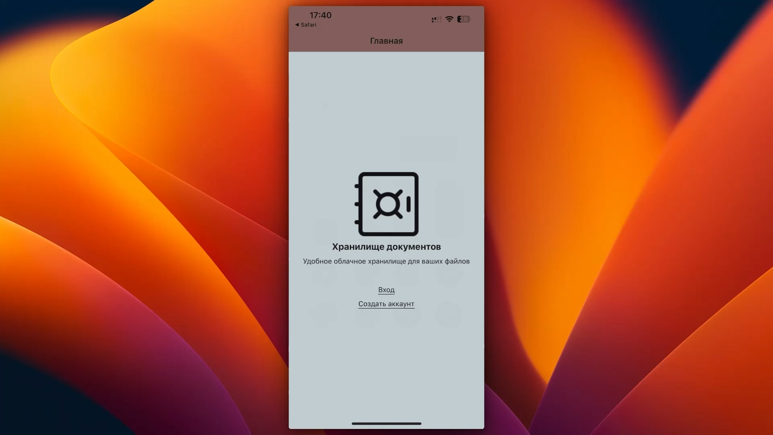

Slide 6
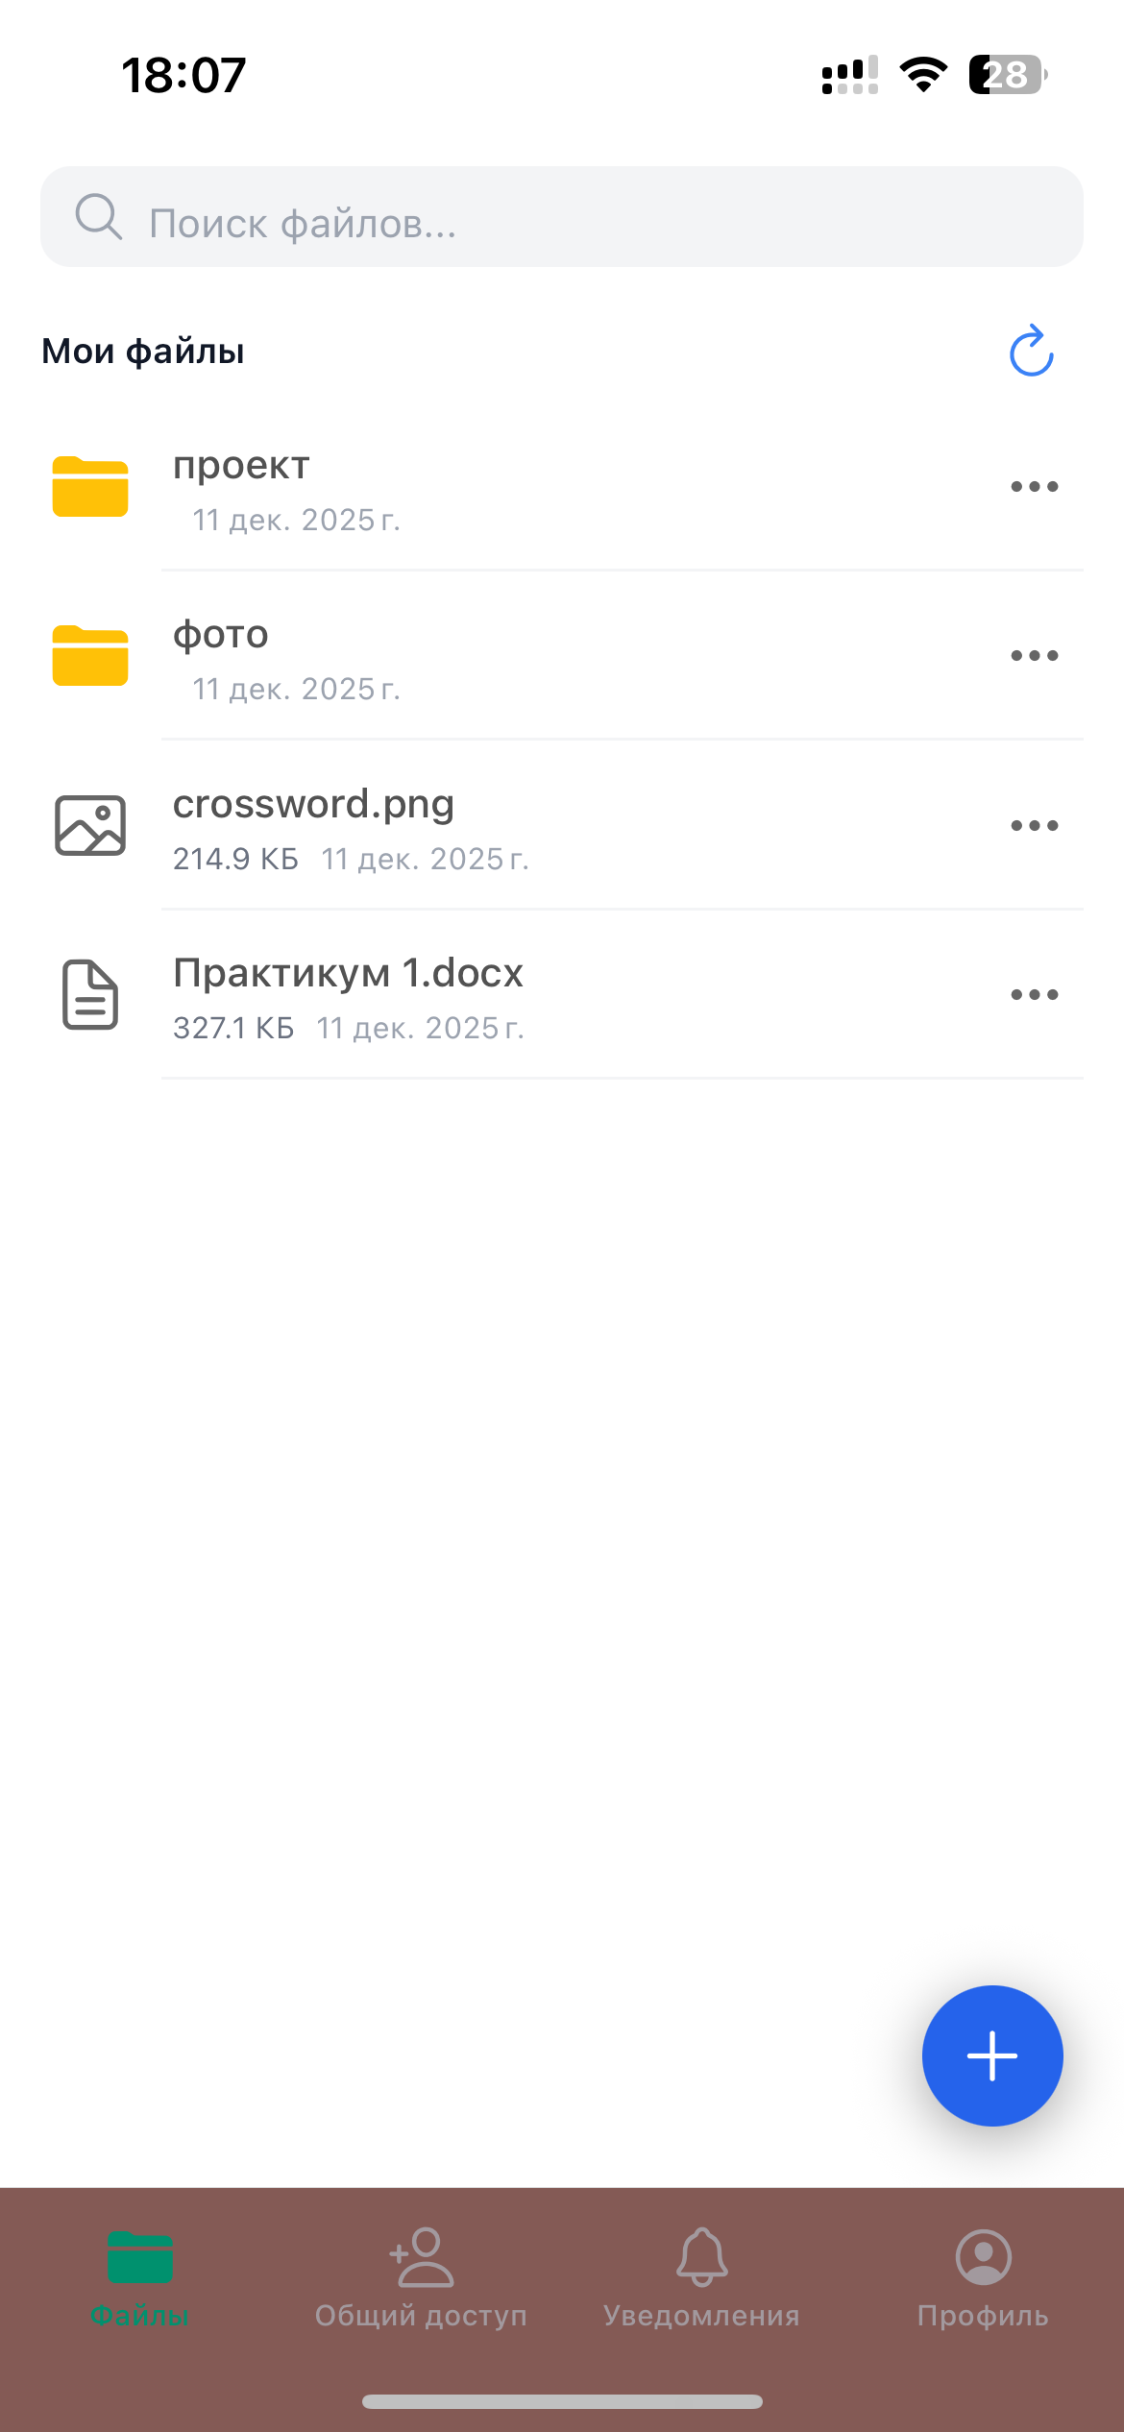
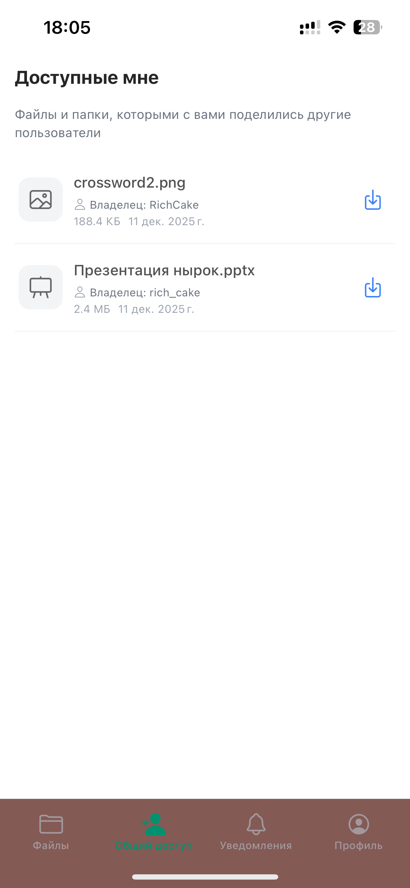
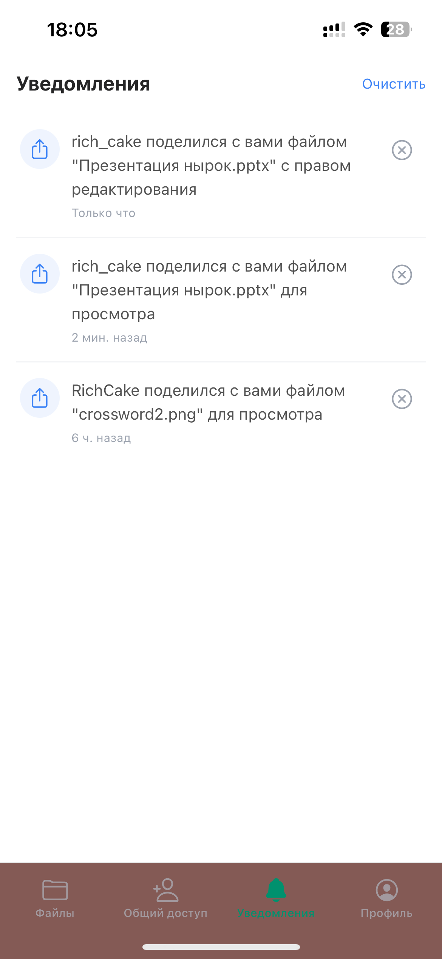
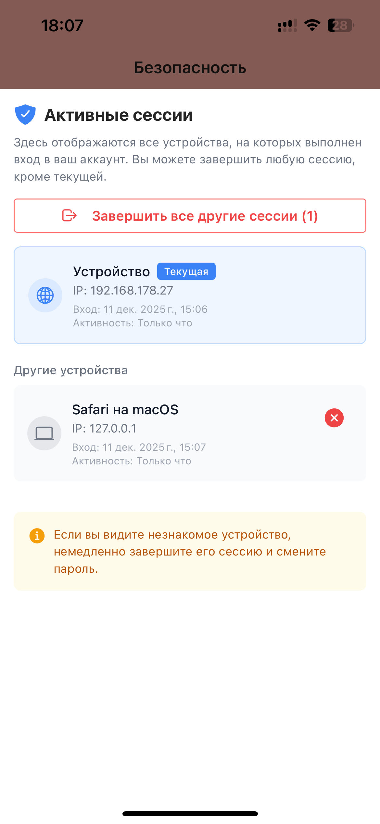
Демонстрация

Slide 7
Демонстрация

Slide 8
Планы
Офлайн-режим и фоновые синхронизации с разрешением конфликтов
Версионирование файлов и история действий
Web-клиент и десктоп приложение

